Slide 1



Panda
Coffee
김근미, 문재욱, 이지훈
© 2024 Only Coffee Panda(OCP) All rights reserved

Slide 2
목차
01
02
03
프로젝트 개요
사용 기술과 툴
DB 설계
판다 커피 소개
HTML5, CSS3, JavaScript,
Vue, axios 등..
- Table 구조
04
05
06
관리자 기능
사용자 기능
시연
- 매출 현황 , 재고 관리 등
- 메뉴 조회, 주문 등
- 시연 및 Q&A

Slide 3
프로젝트 개요
Part 01
판다커피 소개
🐼
IT & EAT
1. 판다커피는 잇(IT)과 잇(EAT)의
혁신적인 만남을 통해 탄생
2. "커피만 판다"를 모티브로
커피에만 집중하여 맛과 향을 향상

Slide 4














사용 기술과 툴
Part 02
1
HTML5 , CSS3 , Bootstrap : 화면 구성
Vuex
2
Vue.js , JavaScript : 동적 표현
3
Vuex : store를 활용한 로그인 정보 저장
4
JSON , Node.js , AXOIS , MySQL, MULTER :
서버를 통한 데이터 & 객체 전달
5
kakaoMap , kakaoPay , Google Charts :
지도, 결제 API , 매출 차트

Slide 5
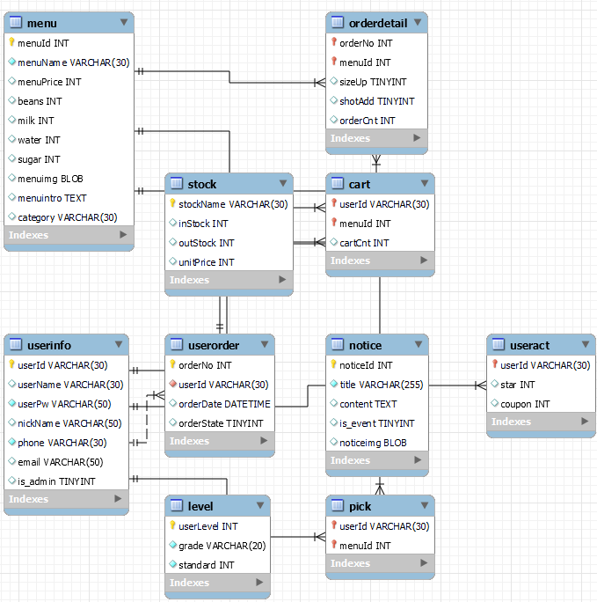
DB 설계
Part 03
Table
UserInfo
Menu
Stock
userOrder
OrderDetail
Cart
userAct
Pick
Level
Notice

Slide 6
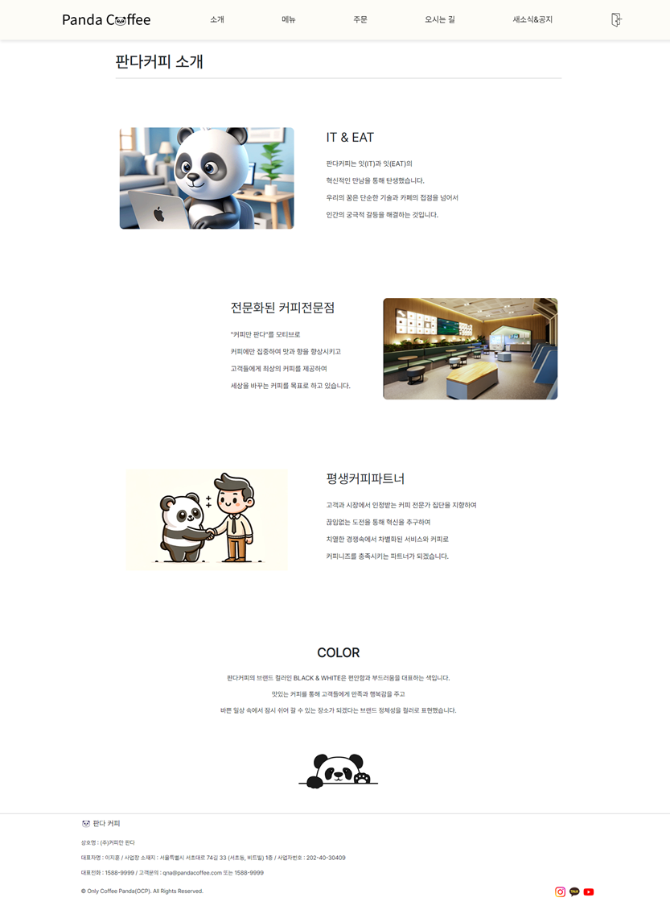
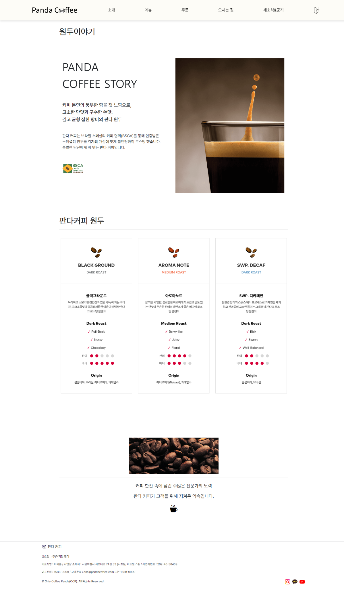
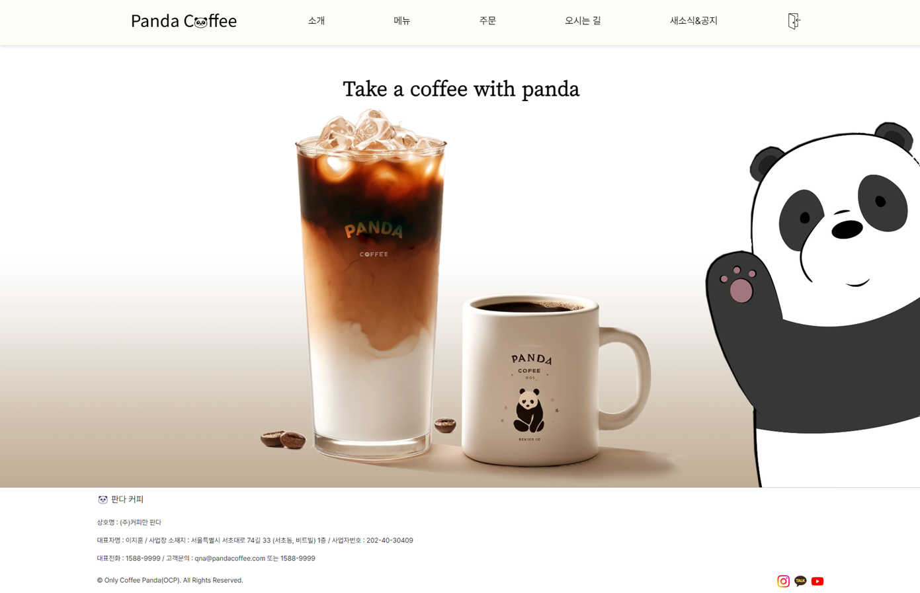
사용자 기능
Part 04

Slide 7
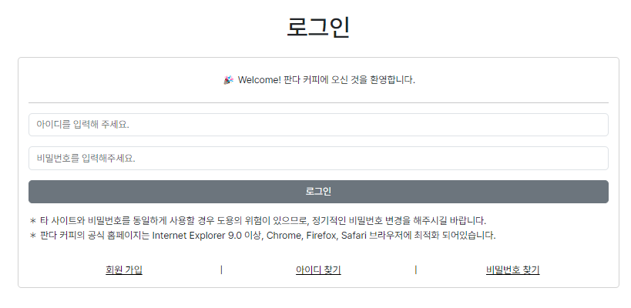
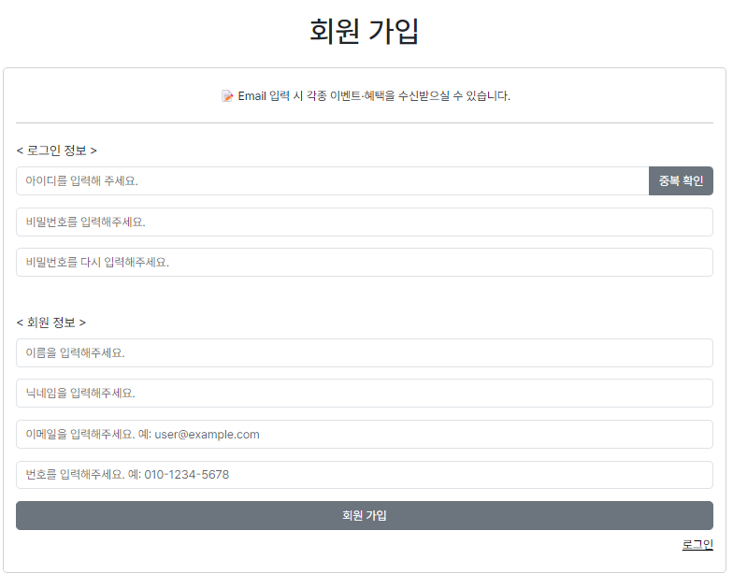
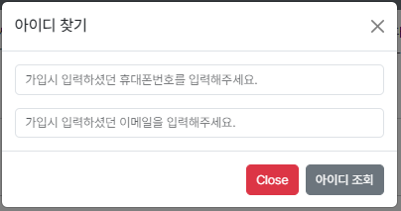
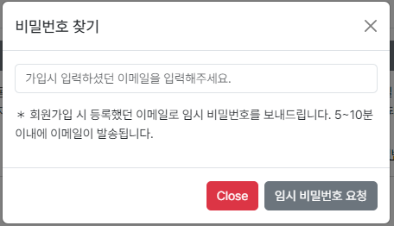
사용자 기능
Part 04
-> 🐼 로그인 및 회원가입,
아이디 찾기, 비밀번호 찾기

Slide 8
사용자 기능
Part 04
-> 비회원 상태
-> 회원 상태
-> 관리자 상태

Slide 9
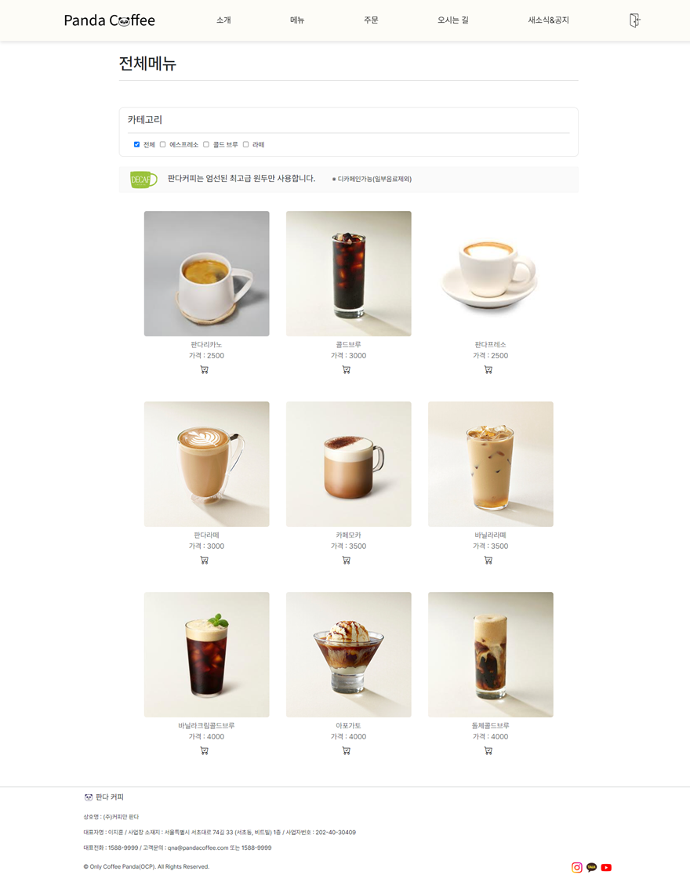
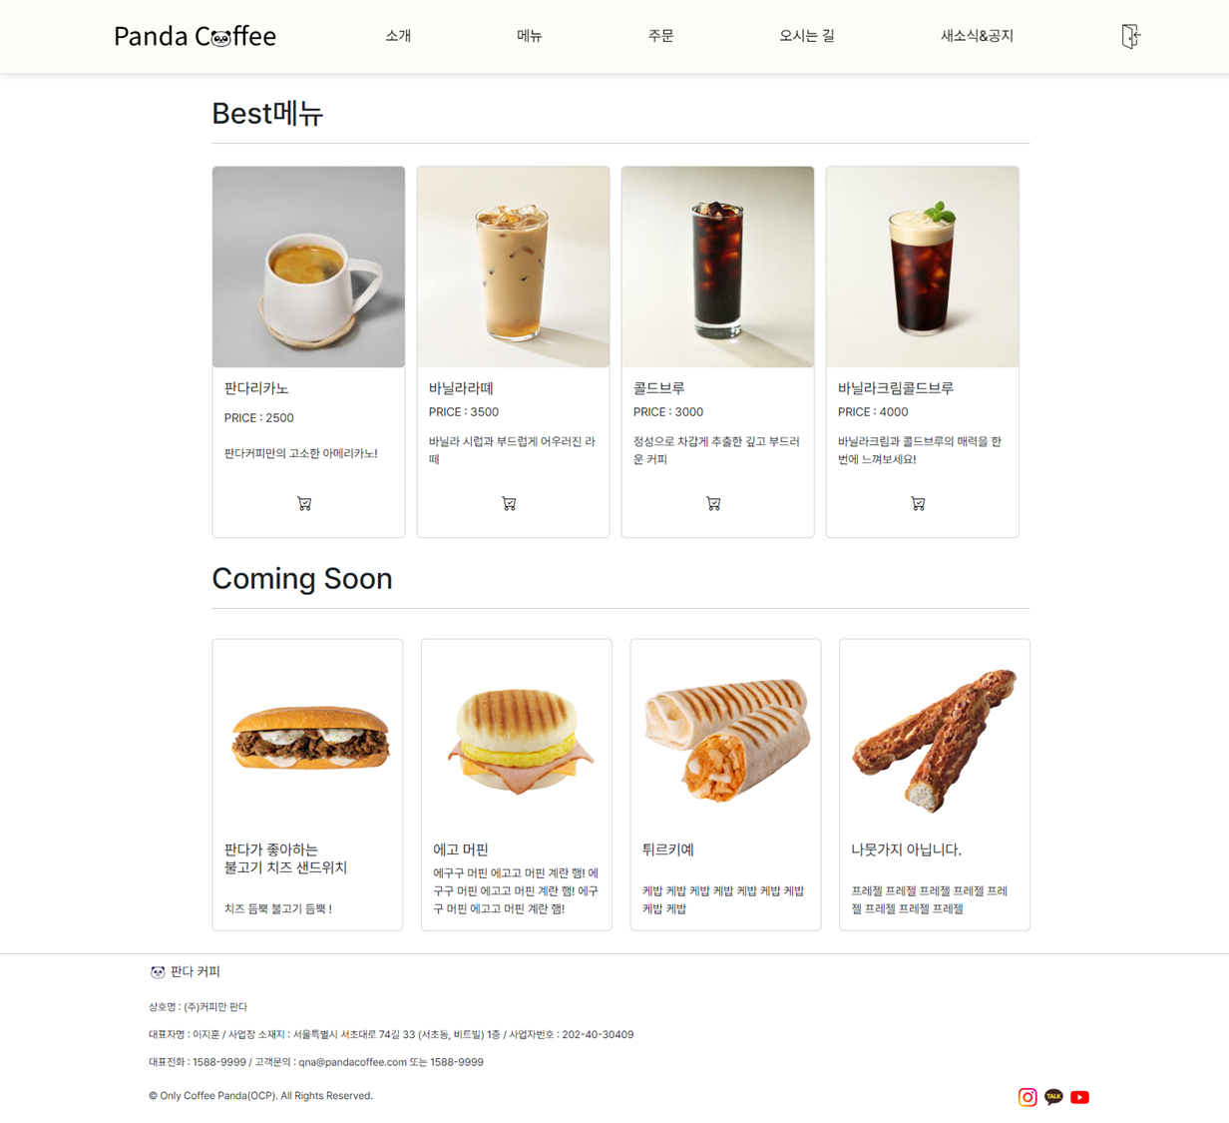
사용자 기능
Part 04
메뉴 조회 기능 ( BEST 메뉴 / 전체 메뉴)
판매량 상위 4개의 메뉴를 노출
SELECT m.menuId, m.menuName, m.menuPrice, m.menuintro ,SUM(o.ordercnt)
AS total_orders, menuimg
FROM menu m JOIN orderdetail o ON m.menuId = o.menuId
GROUP BY m.menuId
ORDER BY SUM(o.ordercnt) DESC
LIMIT 4",

Slide 10
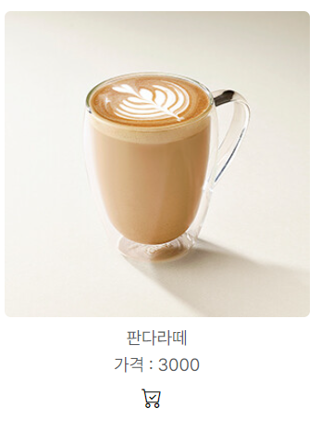
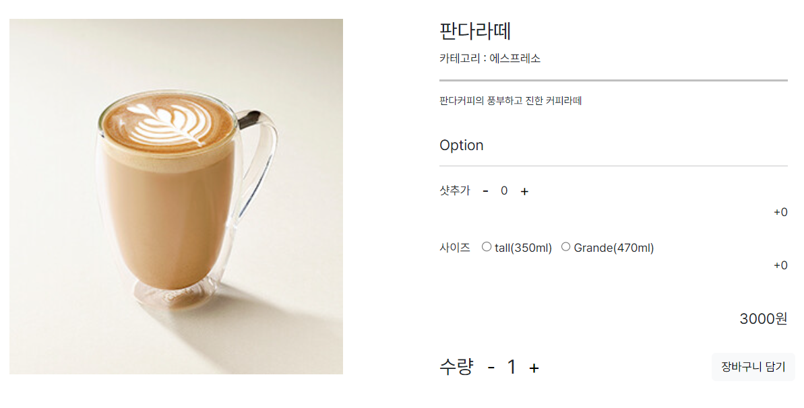
사용자 기능
Part 04
메뉴 상세조회, 장바구니 담기
2. 기존 장바구니에 동일 메뉴 존재여부확인
- 왼쪽 화면에서 장바구니 추가시 1개씩 추가.
존재할 경우 장바구니 개수에 수량을 cups 바인딩 하여 추가
처음 추가하는 경우 장바구니에 cups 개의 아이템 추가
1. 로그인 여부 확인
- 비회원은 주문 불가.
로그인 창으로 이동

Slide 11
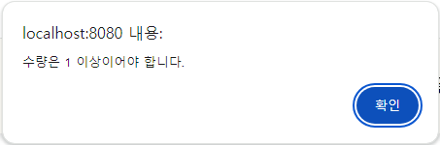
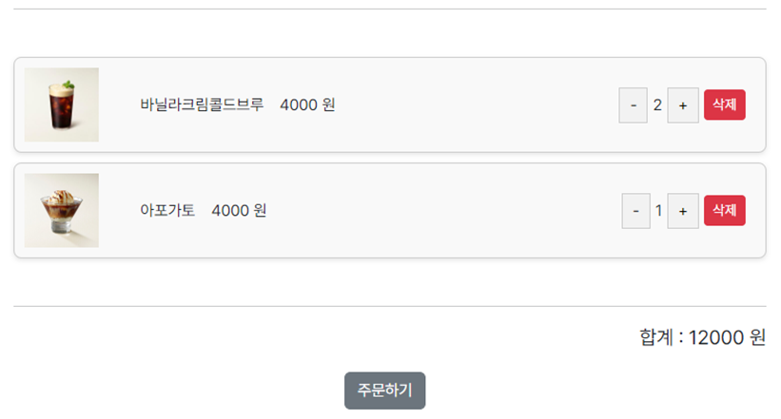
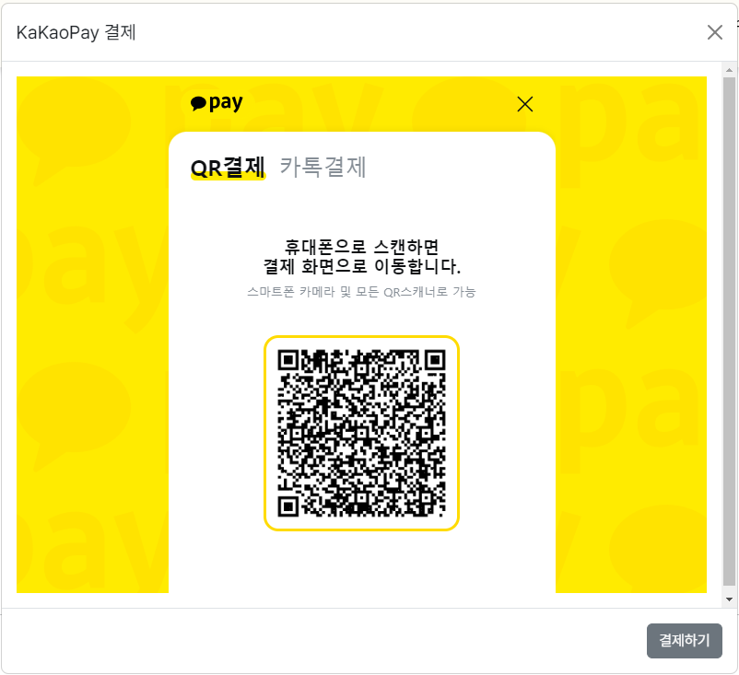
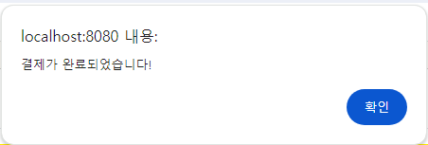
사용자 기능
Part 04
⚠️ 수량 감소 체크
주문하기 실행 시
userorder 테이블, orderdetail 테이블 INSERT
cart 테이블 DELETE
stock 테이블 UPDATE (카페 재고)

Slide 12
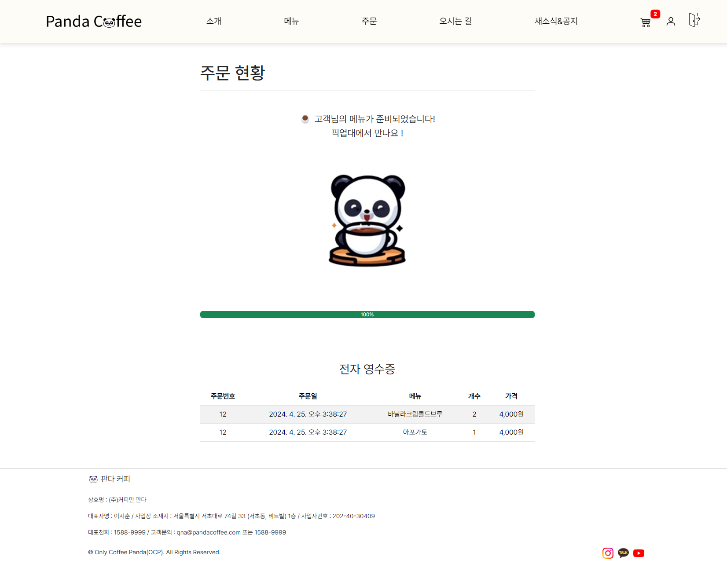
사용자 기능
Part 04
-> 🐼
가장 최근 주문건에 대한 영수증

Slide 13
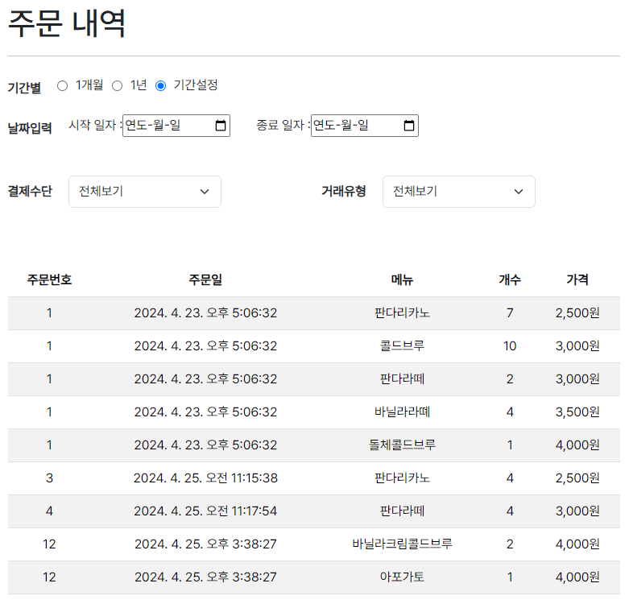
사용자 기능
Part 04
-> 🐼 특정 날짜 범위로 조회 가능

Slide 14
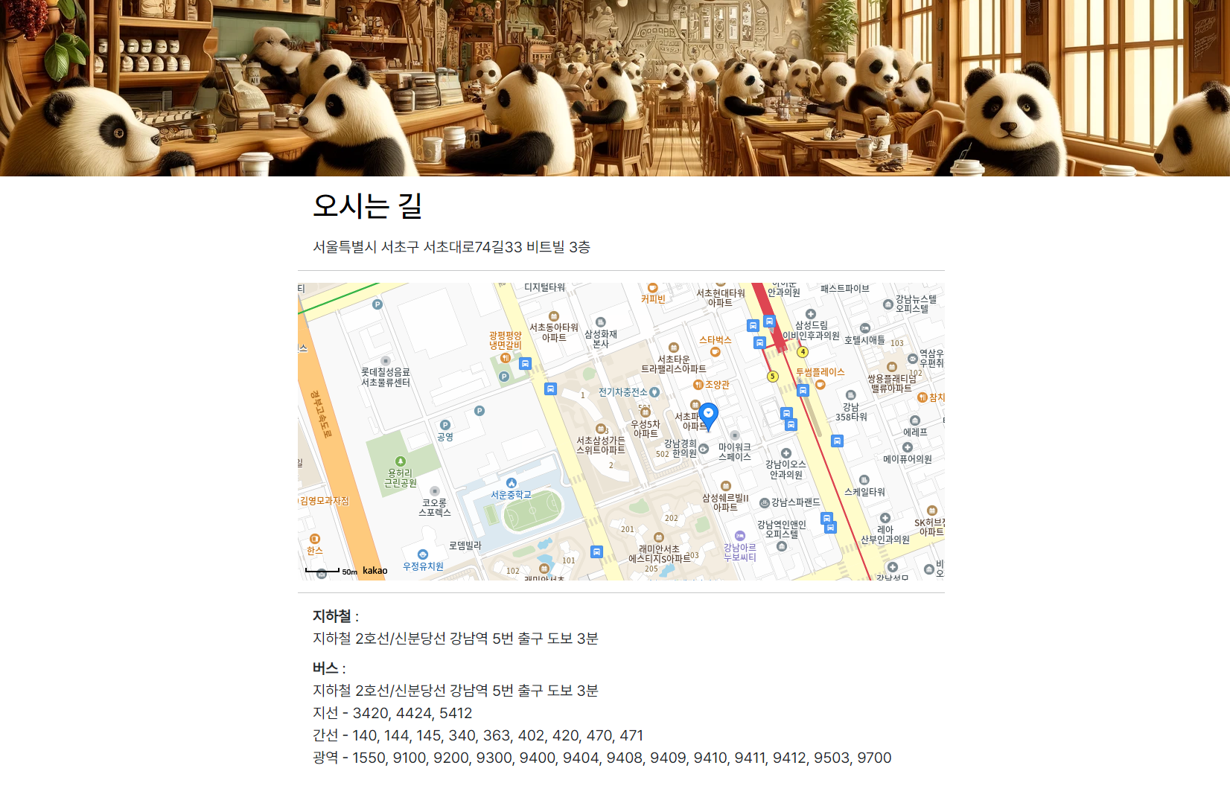
사용자 기능
Part 04
-> 🐼 지도 kakaoMap API 활용

Slide 15
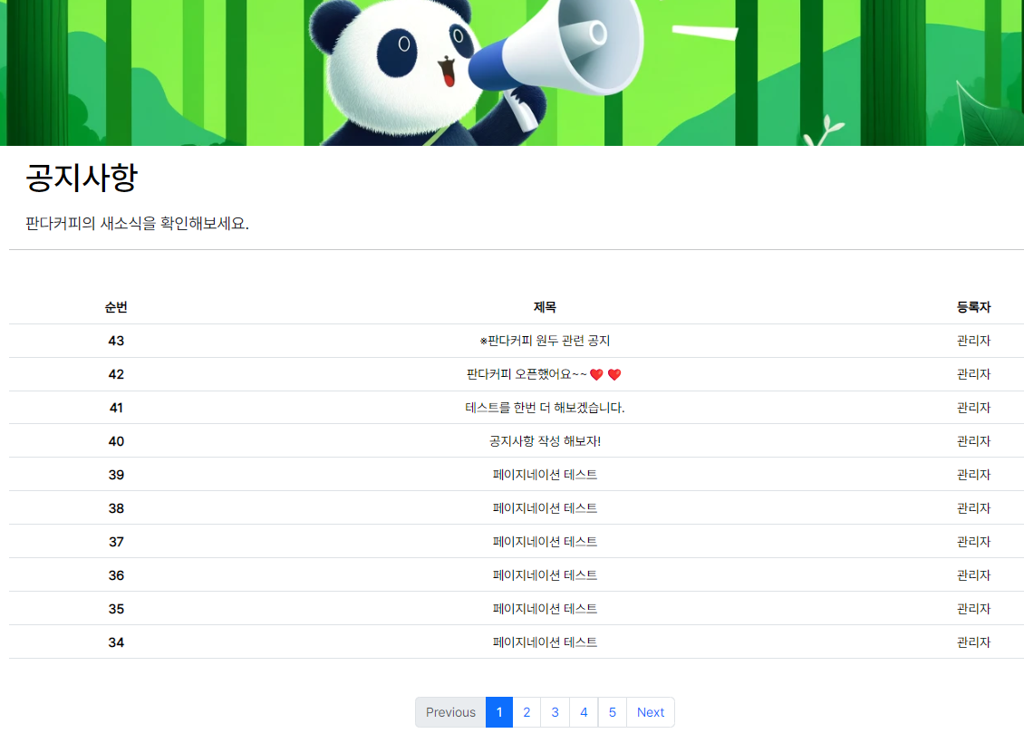
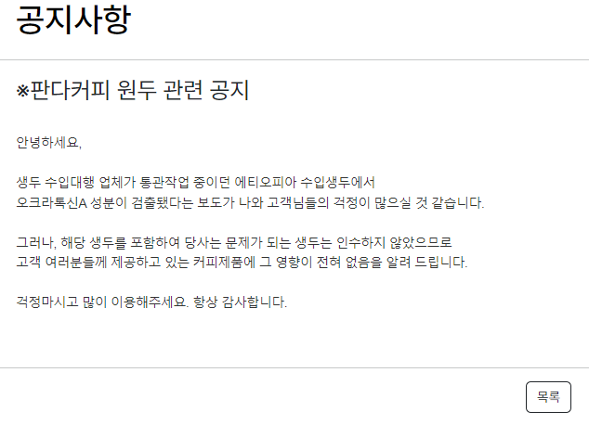
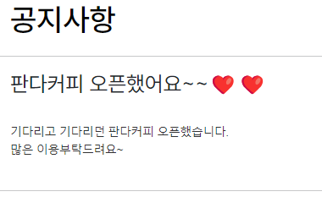
사용자 기능
Part 04
🐼 공지 제목 클릭시 상세 페이지 이동
-> 페이지네이션 기능

Slide 16
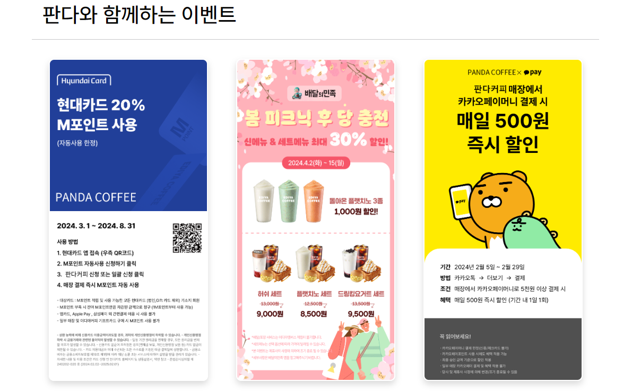
사용자 기능
Part 04

Slide 17
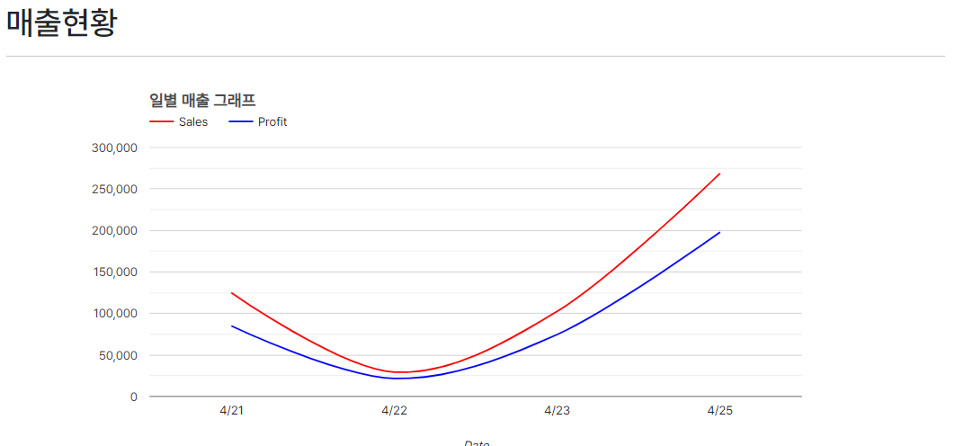
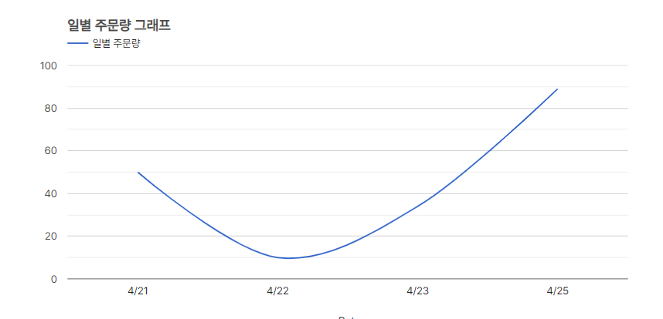
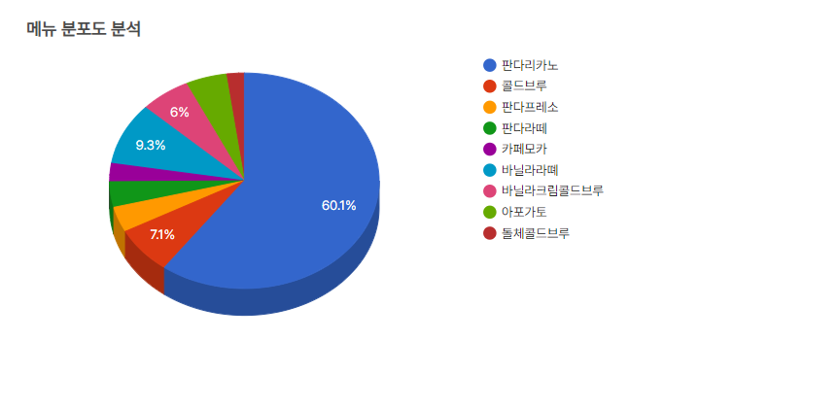
관리자 기능
Part 05
-> 🐼 순수익 = 매출액 – 비용

Slide 18
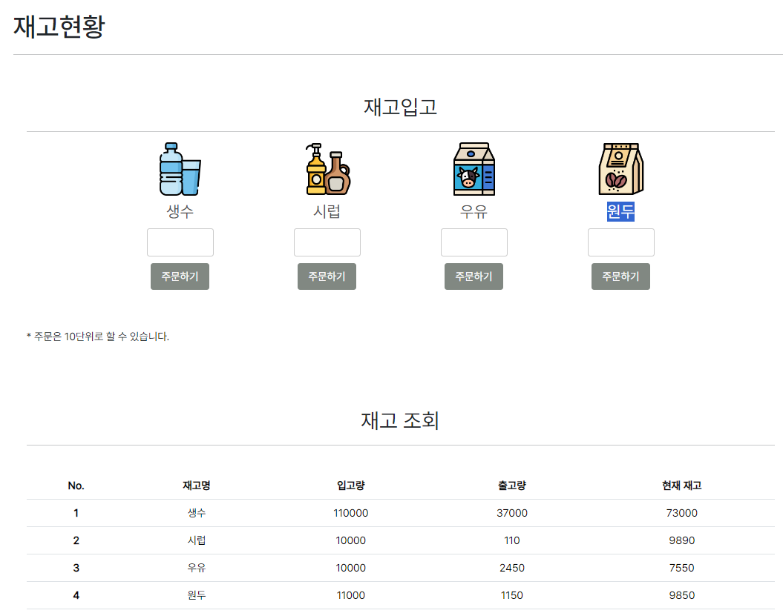
관리자 기능
Part 05
-> 🐼 주문 시 실시간으로 재고에
반영되며, DB UPDATE
-> 고객들이 주문 시 실시간으로
메뉴에 해당하는 재고 감소
(ex 아메리카노 1잔당 원두 10g과 물 350ml)

Slide 19
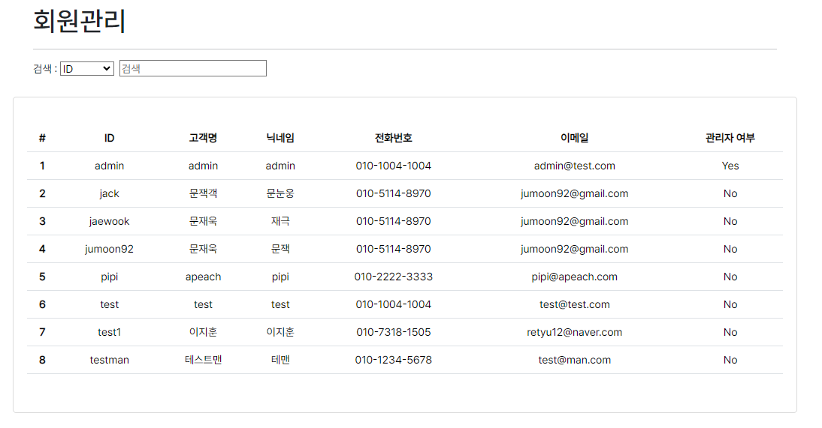
관리자 기능
Part 05
-> 🐼 카페에 가입되어있는 회원
목록을 전부 조회 가능.
검색도 가능 !

Slide 20
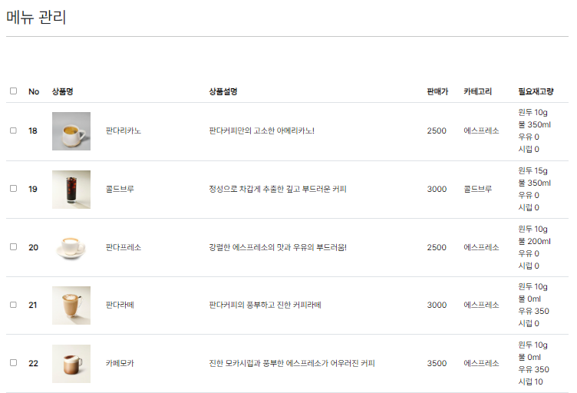
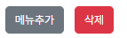
관리자 기능
Part 05
-> 🐼 카페 메뉴 추가 및 조회,
삭제 가능

Slide 21
관리자 기능
Part 05
-> 🐼 카페 메뉴 추가 및 조회,
삭제 가능

Slide 22
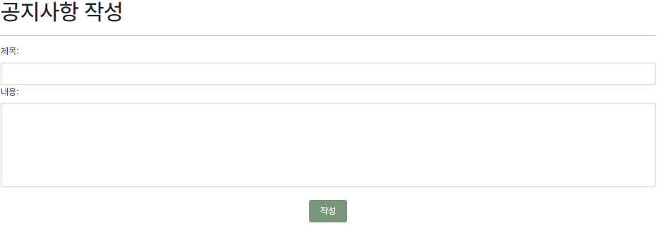
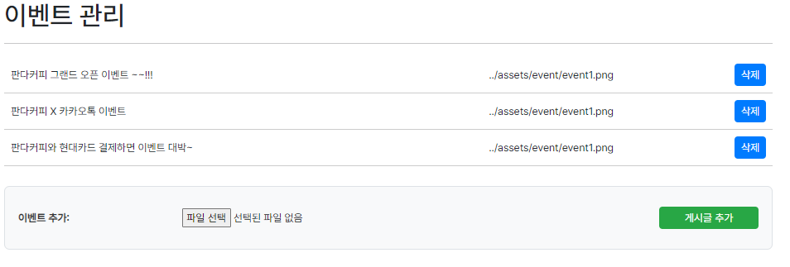
관리자 기능
Part 05
-> 🐼 관리자의 공지사항 작성 탭
-> 🐼 관리자의 이벤트 업로드 탭

Slide 23
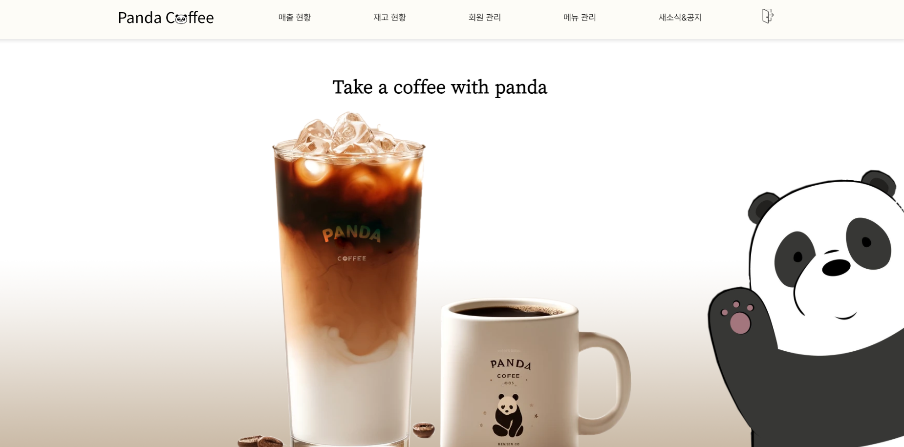
시연
Part 06

Slide 24

Q&A

Slide 25
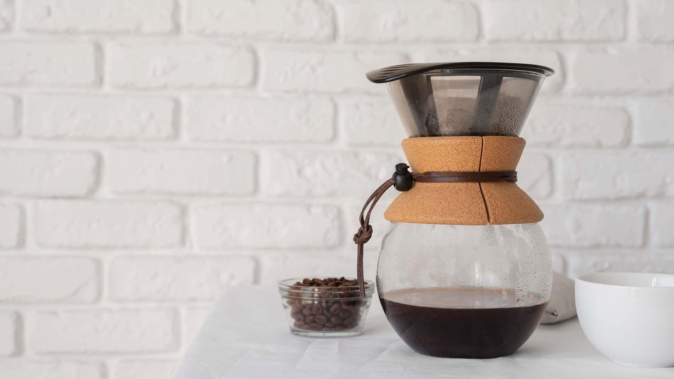
Thank you!!

